Slide 1
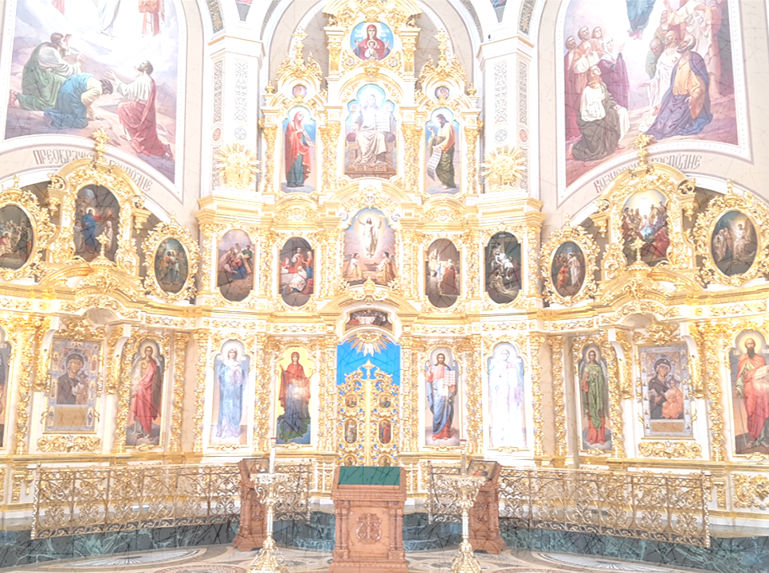
Человек, приходящий в храм, испытывает благоговение и умиротворение перед иконой, словно мысленно проникает в горний мир пророков и святых.

Slide 2
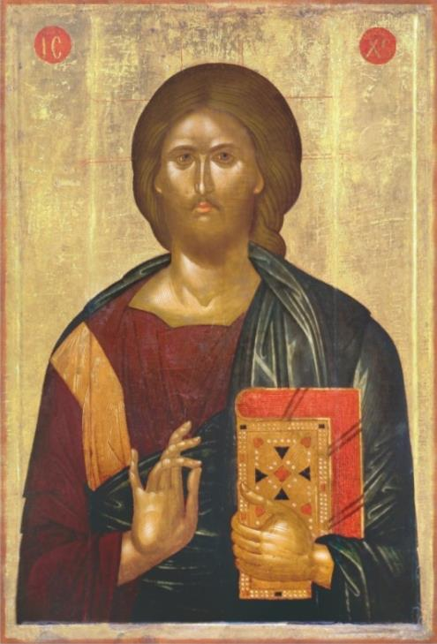
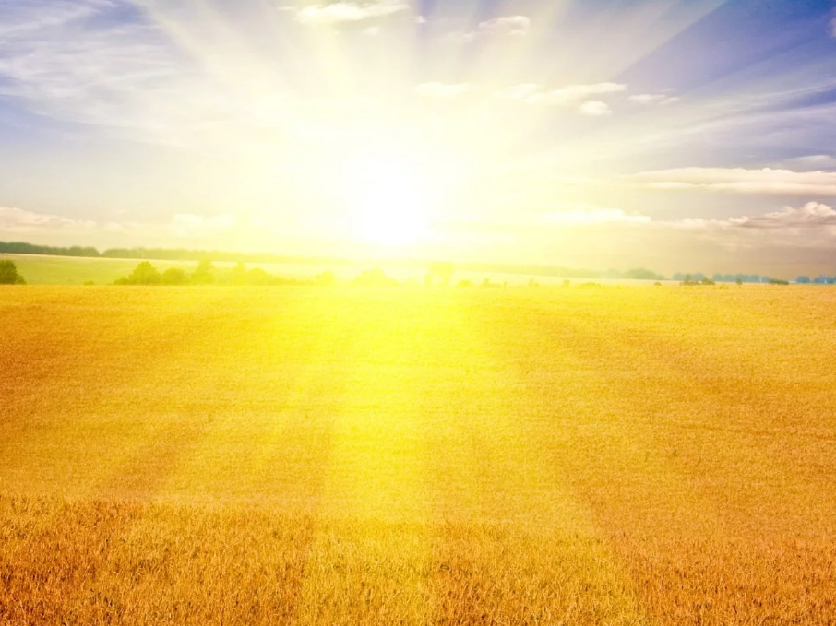
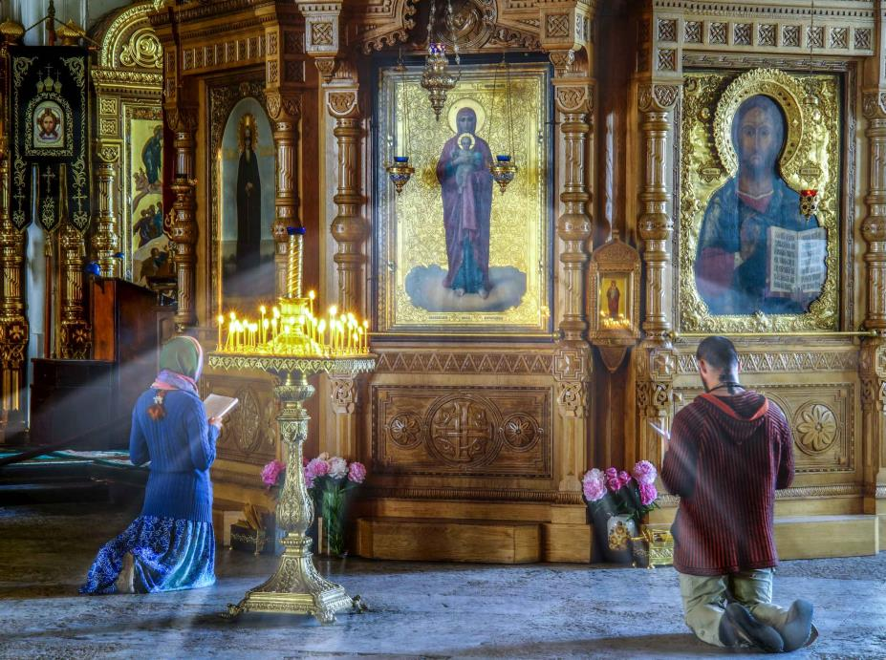
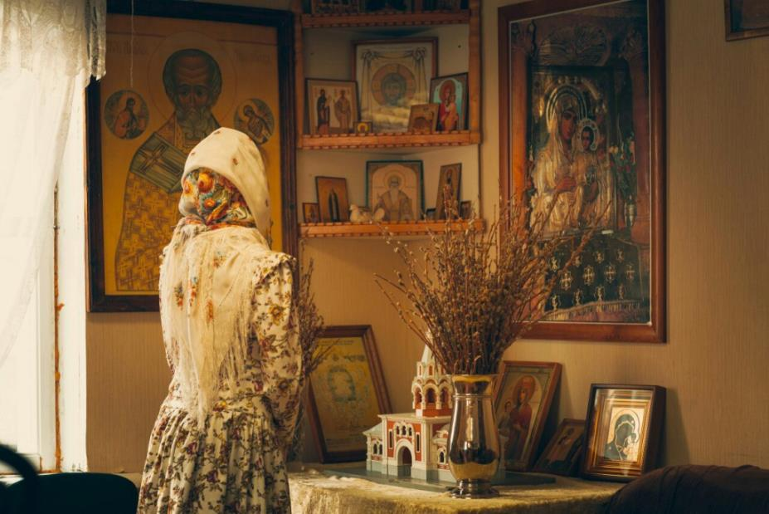

Slide 3


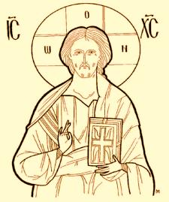
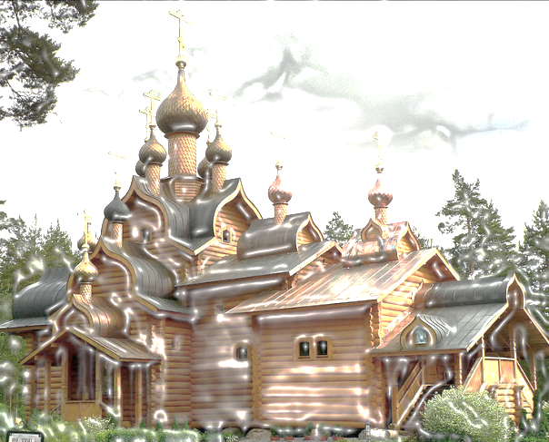

«Обратная перспектива в иконах Древней Руси»
(из цикла «Математика и искусство»)
ценарий интегрированного занятия:
Выполнили:
Шейко Е.В. – учитель математики
Иванова Е.Ю. – учитель истории
МОБУ СОШ №6
г. Таганрога

Slide 4
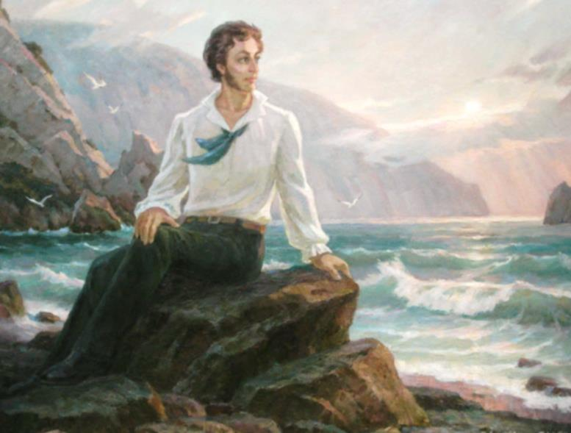
Поверил я алгеброй гармонию
А.С. Пушкин
Плывут облака отдыхать после долгого дня,
Стремительных птиц улетела последняя стая.
Гляжу я на горы, и горы глядят на меня,
И долго глядим мы, друг другу не надоедая.
Ли Бо

Slide 5

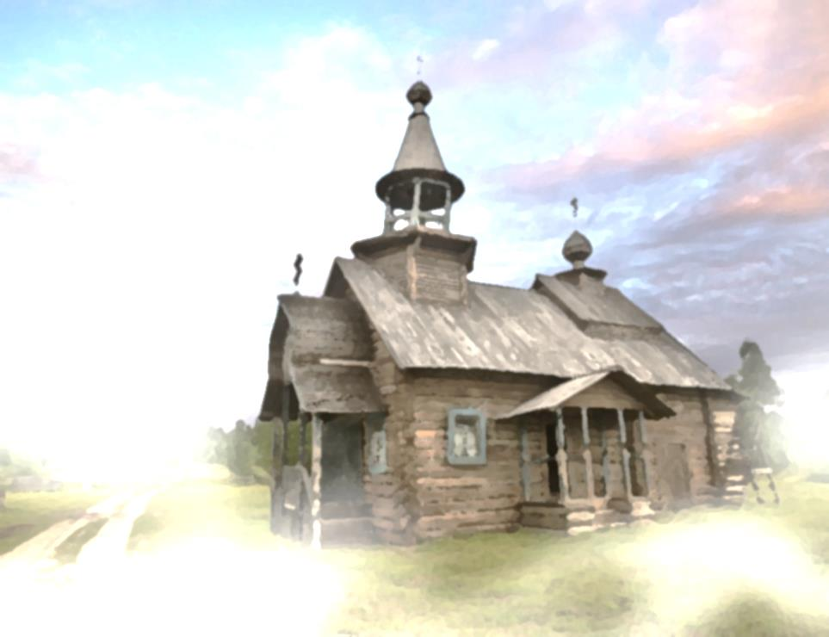
Цели:
дать возможность приобрести дополнительные знания по истории, искусству, математике;
помочь осознать разнообразие применения математики в реальной жизни;
развивать гуманистическую личность учащегося;
формировать понятие гармонии как неотъемлемой части окружающего мира;
способствовать появлению и поддержанию интереса к творческой, исследовательской работе;
воспитывать у учащихся целеустремленность, упорство на пути к разрешению исследовательских задач.

Slide 6

План занятия:
Введение.
Понятие прямой и обратной перспективы.
История обратной перспективы в живописи Древней Руси.
Павел Флоренский. Обратная перспектива.
Приемы для использования метода обратной перспективы.
Практическое задание.
Доклады на тему: “Обратная перспектива”.
Исследовательская работа по нахождению обратной перспективы в иконах Таганрогского художественного музея, храма Иерусалимской Иконы Божией матери.
Итог занятия (обобщающая беседа).
Применение темы «Обратная перспектива в иконах Древней Руси»

Slide 7
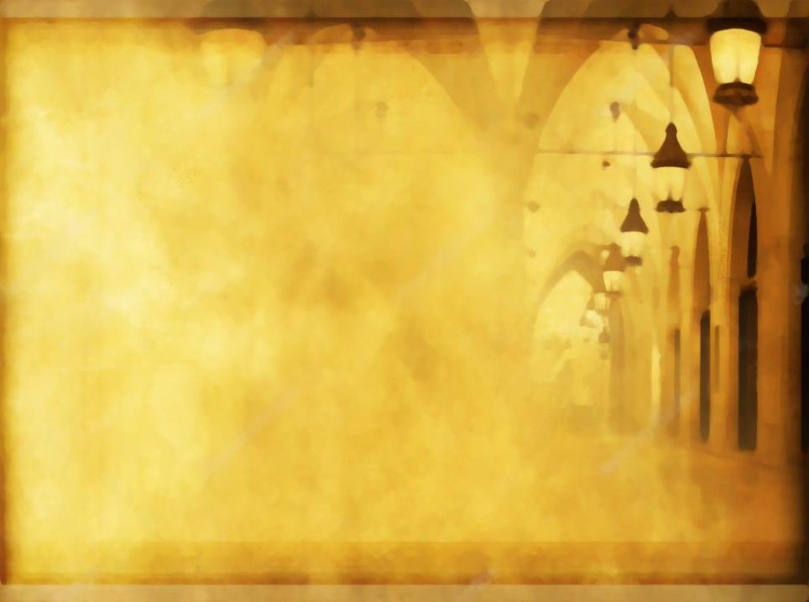

Этапы иконописи на Руси
1. Древний период иконописи Киевской Руси(XI – XIII вв.)
2. П-д «Собирания русских земель» – Новгородская, Псковская школы иконописи
3. Школа Андрея Рублёва (Новгород + Псков)
4. Иконопись XVI в. (Московская, Тверская школы)
5. Иконопись XVIIв. (Воссоединение Руси с Украиной и Белоруссией)
6. Русская иконописная школа XVII – XIX вв.
7. Современная иконопись XIX – XX вв.
Объективное пространство
(видим параллелограмм или трапецию, а знаем что это прямоугольник)
Субъективное пространство
Перцептивное
(зрительно ощутимое пространство восприятия)
Два типа геометрии
1) Видимый
(классическая античность, эпоха Возрождения)
2) Объективный
(Древнеегипетские рельефы и росписи)
Обратная перспектива – средневековое искусство

Slide 8





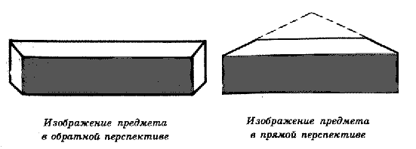

Понятия прямой и обратной перспективы
Применение: необходимость придать иконе сакральный символический смысл и сделать её своего рода окном в иной мир
Линейная: геометрический прием, предполагающий систематическое уменьшение размера более удаленных предметов и промежутков между ними.
Обратная: метод живописи, при котором более далекие от зрителя предметы изображаются более крупными. Линии на картине, изображенной в обратной перспективе, сходятся не на горизонте, а внутри зрителя.

Slide 9


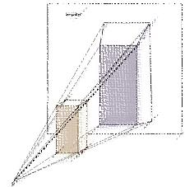

Два подхода к истокам перспективы:
Второй подход
на истоки обратной перспективы основан на чистом естествознании и прежде всего на закономерностях зрительного восприятия.
Первый подход – идейный. Икона призвана убедить в реальности ирреального. Она должна была «отстранить» молящегося от грешной земли. Мир иконы не мог быть отображением мира реального; поэтому и появляются расходящиеся параллели обратной перспективы, которые дают некую «потустороннюю», «сверхъестественную» точку зрения на мир, некий отстраненный «взгляд изнутри».

Slide 10
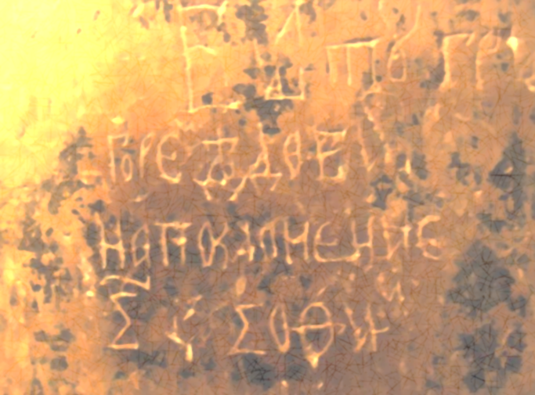
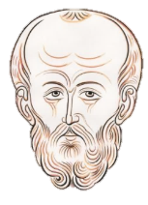
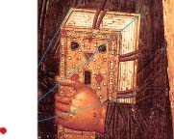
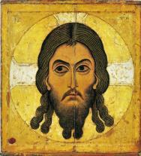
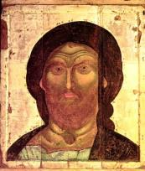
Приемы для использования метода обратной перспективы:
изображение предмета с плоскими гранями и
прямолинейными ребрами (зданий, столов, седалищ,
книг, евангелия);
написание тел, ограниченных кривыми поверхностями;
рисунки фасадов зданий вместе с боковыми стенами;
изображение лиц с теменем, висками и ушами,
отвернутыми вперед;
рисунки горбов согбенных фигур, спины и груди;
расцветки (раскрышки), светотени;
разноцентренность (палатное письмо, в ликах);
линии разделки;
описи;
оживки, движки, отметины, пробелы.
Спас нерукотворный. Около 1191 г.
Спас Ярое око. Середина XIV в.

Slide 11

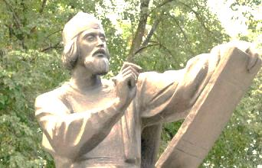
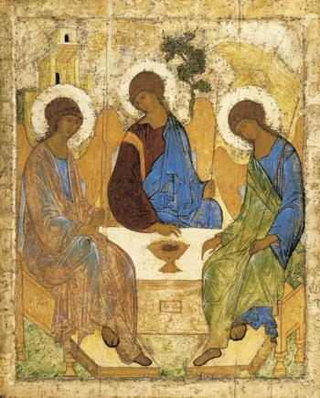
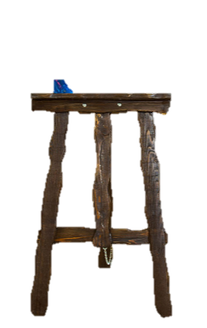
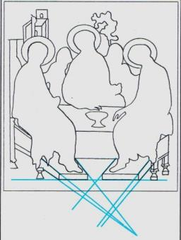
Андрей Рублёв
Шедевр древнерусской живописи «Троица»
Однако вопрос о геометрии пространства иконы либо обходят молчанием, либо глубокомысленно называют его «абстрактным пространством» .

Slide 12

Андрей Рублёв.
«Троица»

Slide 13
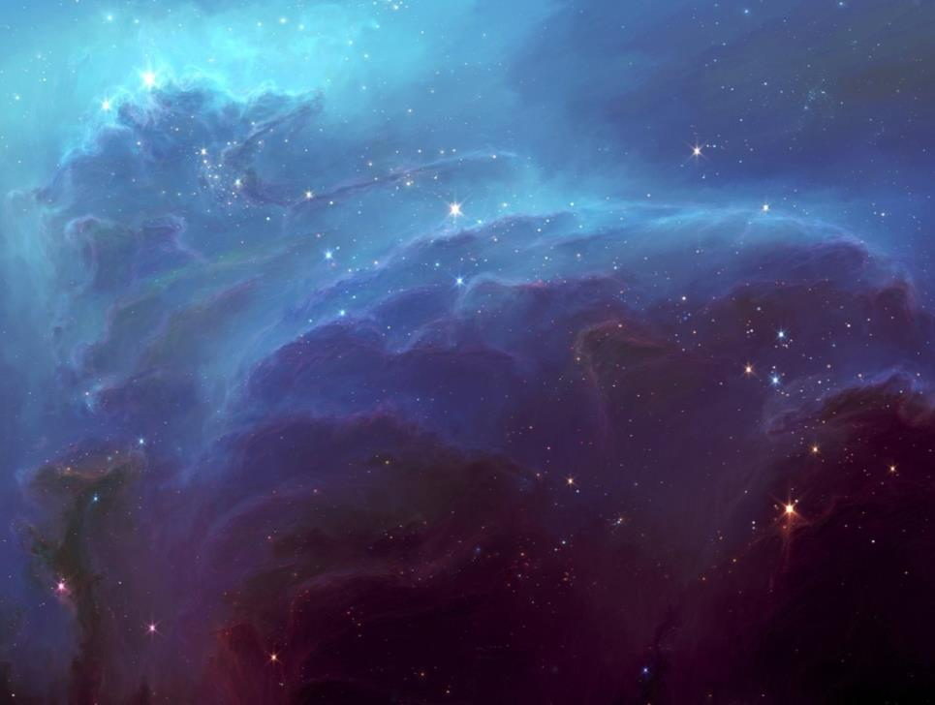
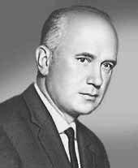
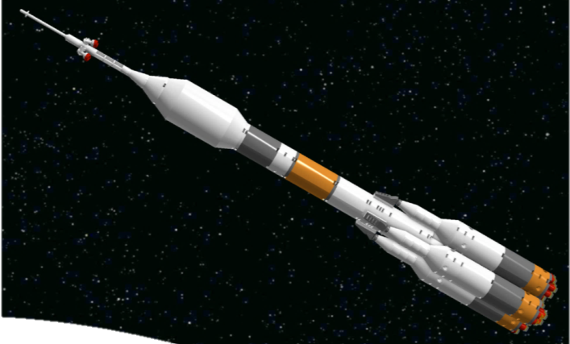
Борис Раушенбах (1915-2001)
Советский и российский физик-механик, один из основоположников советской космонавтики, доктор технических наук, профессор.
Работал в области ракетной техники.
Изучал теорию обратной перспективы в изобразительном искусстве, к которой его привела работа над оптикой космических аппаратов.

Slide 14
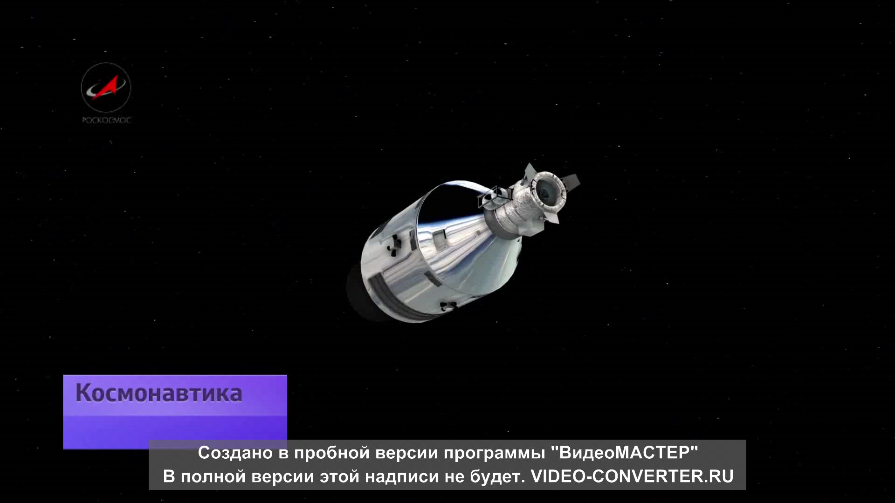

Slide 15

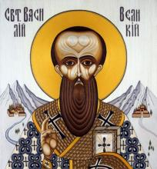
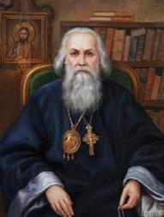
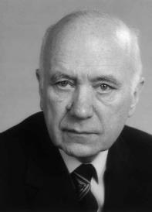
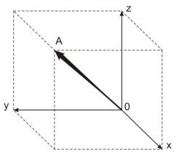
Как три личности являются одним Богом в иконе «Троица» Андрея Рублёва
Святитель Василий Великий
(пример радуги: «Один и тот же свет и непрерывен в самом себе, и многоцветен»)
Святитель Игнатий Брянчанинов
(Пример - человеческие свойства:
«Наш ум, слово и дух, по единовременности своего начала и по своим взаимным отношениям, служат образам Отца, Сына и Святого Духа.)
Борис Раушенбах
Профессор, автор математической аналогии Пресвятой Троицы
Предложил сравнение из математики: «Я сказал себе: будем искать в математике объект, обладающий всеми логическими свойствами Троицы… чётко сформулировав логические свойства Троицы, я вышел на математический объект… . Это был обыкновенный вектор с его ортогональными составляющими».

Slide 16


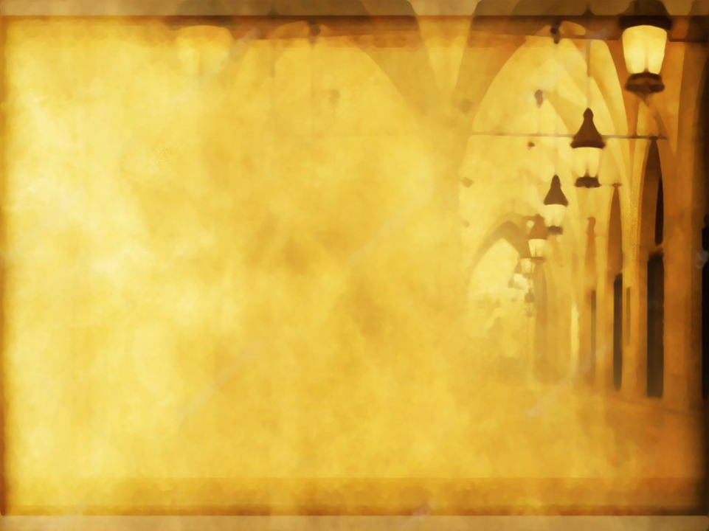
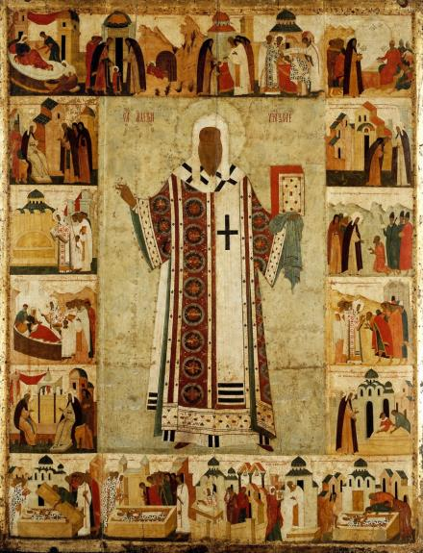
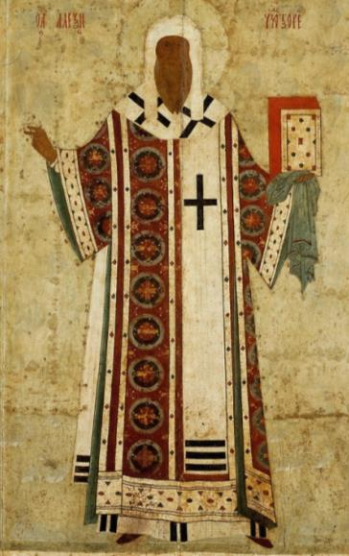
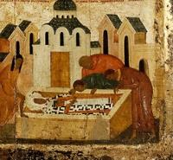

Дионисий
«Митрополит Алексий в житии»
Гроб, изображенный на нижних клеймах, дан в сильной обратной перспективе. В среднем нижнем клейме в обратной перспективе показан стол. Прямоугольный параллелепипед Евангелия, которое держит Алексий, также показан в сильной обратной перспективе: обрезы параллельных торцовых ребер Евангелия на иконе расходятся и его задняя обложка получается больше передней.

Slide 17

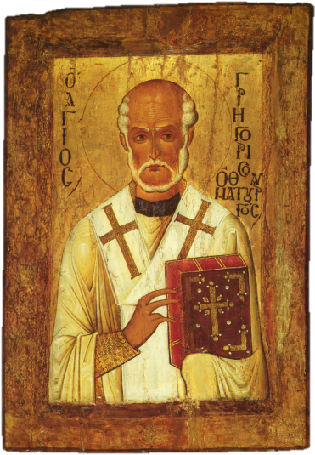

Византийская икона XII века «Григорий Чудотворец»
На иконе мы видим параллелепипед Евангелия в сильной обратной перспективе.

Slide 18
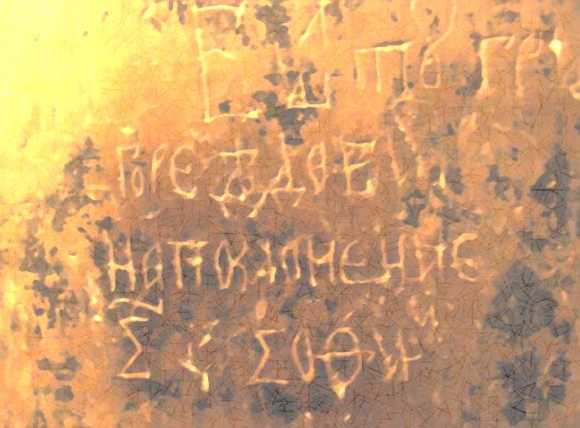
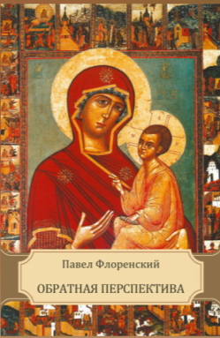
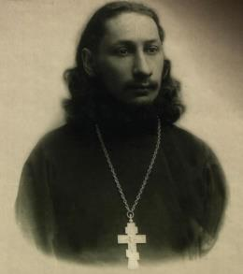
Павел Александрович Флоренский (1882- 1937?)
Священник русской православной церкви, богослов, религиозный философ, ученый, поэт
Флоренский прав в том, что две системы перспективы - обратная и прямая - это «два отношения к жизни - внутреннее и внешнее… два типа культуры».

Slide 19
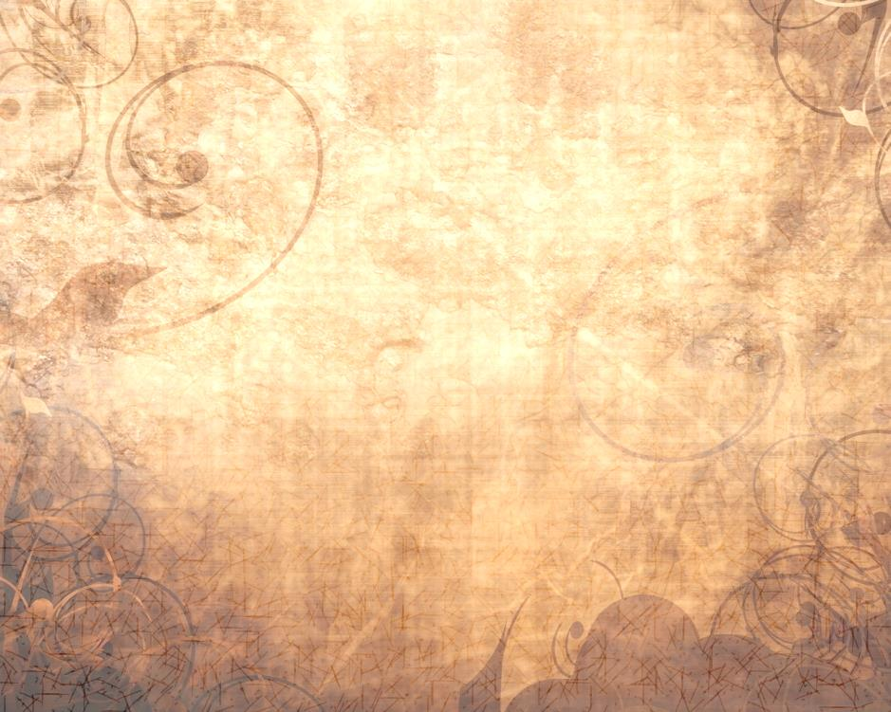
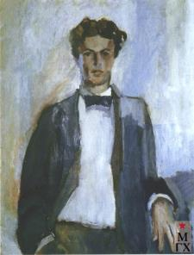
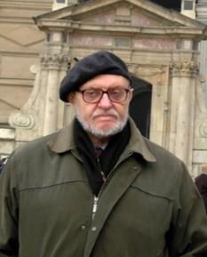
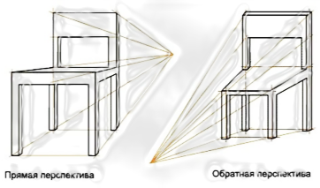
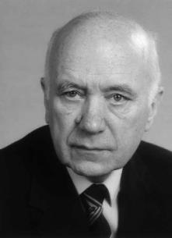
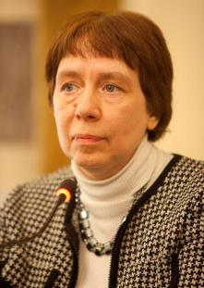
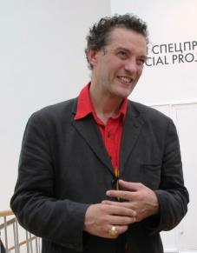
Учёные, которые занимались вопросами обратной перспективы
Лев Жегин
(02.12.1892 – 01.10.1969)
Борис Успенский
(01.03.1937)
Борис Раушенбах
(18.01.1915 – 27.03.2001)
Ирина Языкова
(18.04.1956)
Гор Чахал
(род. 1961)

Slide 20
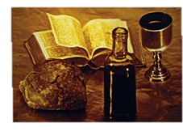
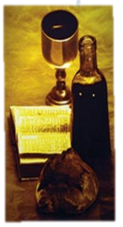
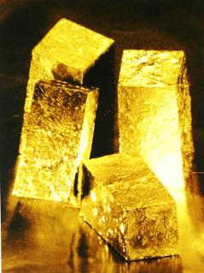
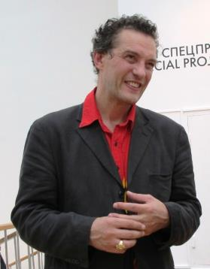
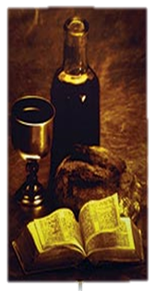
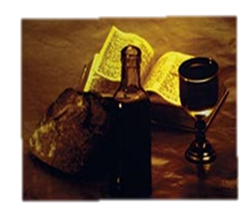

Гор Чахал (род. 1961 г.) - математик, художник
Фототехнологии с обратной перспективой
В циклах «Хлеб и Вино и Сущий Господь», «Чудо» и «Жертва» художник развивает идею воссоздания пространства иконы. Фотографии, сделанные с применением специальной оптики, являются изображениями в обратной перспективе.
Выставка в Москве 2010 г «Хлеб Неба»

Slide 21




Лекция на тему «Искусство иконописи: тайны обратной перспективы» протоиерея Андрея Пономаренко
Священник,
имеет высшее профессиональное художественное образование, изучает православную икону и занимается иконописанием.
Настенные росписи из храма
«Одигитрии Иерусалимской»( г. Таганрог)
Брак в Канне Галлилейской
Притча о 10-ти девах
Воскресение Господне

Slide 22



Анализ икон «Апостол и евангелист Матфей» и «Святитель Николай Чудотворец» на момент обратной перспективы
Золотая погребальная маска
«Апостол и евангелист Матфей»
«Святитель Николай Чудотворец»
Параллельные в пространстве линии на картине изображаются не сходящимися, а расходящимися. Ножки трона разной длины, седалище склонено вниз, да так, что сидеть на нём было бы невозможно. Видно одновременно несколько граней. Вроде бы, показан вид трона спереди, но при этом виден и боковой профиль…
Передняя грань книги развёрнута всей плоскостью на зрителя, но при этом, видны все четыре(!) боковых обреза. Обратите внимание, как «развёрнуто» на плоскости изображение объёмного лика Святого. Видны одновременно фас и оба профиля, макушка, уши, щёки. Иконописец даёт рассмотреть лик со всех сторон, во всех чертах и тонкостях.

Slide 23






Доклады на тему
«Обратная перспектива в иконах Древней Руси»

Slide 24








Исследовательская работа с искусствоведом Оксаной Вячеславовной Костиной в Художественном музее Таганрога по теме «Обратная перспектива в иконах Древней Руси»
Древние иконы с обратной перспективой из художественного музея

Slide 25







Исследовательская работа в Таганрогской церкви «Одигитрии Иерусалимской» (путеводительницы) с отцом Сергием по теме «Обратная перспектива в иконах Древней Руси»
Иконы из храма с обратной перспективой

Slide 26










Исследовательская работа в Александро-Невском, Казанском соборах и Свято-Никитской церкви в Волгограде.
Иконы из собора с обратной перспективой

Slide 27


Троица Ветхозаветная
(конец XVIII века)
(первая половина XIX века)

Slide 28





Иконы с обратной перспективой
«Спас Вседержитель»
«Иоанн Богослов в молчании»
«Николай Чудотворец»
«Спас в силах»
«Избранные Святые»

Slide 29


Итог занятия
«Кто на мир смотрит разумно, на того и мир смотрит разумно». Как вы объясните эти слова Г.В. Гегеля?
Вследствие чего возникает обратная перспектива?
Можно ли считать понятие «обратная перспектива» только математическим? Обоснуйте свое мнение.
Кто занимался вопросами обратной перспективы? Назвать ученых.
Как еще называли обратную перспективу?
По каким признакам вы можете определить, есть ли на иконе, картине обратная перспектива?
Какой современный художник использовал методы обратной перспективы?
Что повлияло и заставило академика Б.В. Раушенбаха изучать обратную перспективу в иконах ?
Прокомментируйте эпиграф, в котором заключается основная мысль нашего занятия?

Slide 30

Экстремальная механика и обратная перспектива

Slide 31



Лев Николаевич Толстой
«Наука и искусство так же тесно связаны между собой, как сердце и легкие…»
Антон Павлович Чехов
«…Я подумал, что чутье художника стоит иногда мозгов ученого, что то и другое имеют одни цели, одну природу и что, быть может, со временем при совершенстве методов им суждено слиться вместе в гигантскую, чудовищную силу, которую теперь трудно и представить себе...»

Slide 32

Литература и интернет-ресурсы
Волошинов А.В. Математика и искусство.2-е изд., дораб. и доп. – М.:Просвещение, 2000 – с.308-322.
Жегин Л.Ф. Язык живописного произведения. М.:Искусство, 1970, стр.38
«Искусство иконописи: тайны обратной перспективы». Публичная лекция. Лектор – протоиерей Андрей Пономаренко. Дискуссионный клуб «Зеленая лампа».
Раушенбах Б.В. Системы перспективы в изобразительном искусстве. Общая теория перспективы. М.: Наука, 1986.
Сафронов Н.С. Иконическое изображение и тайна православной иконы. Журнал. Исторические, философские, политические и юридические науки, культурология и искусствоведение. Вопросы теории и практики. Тамбов: «Грамота», 2017, №12, ч.4, с.153-157.
Успенский Б.А. Принципы организации пространства в древней живописи. Семиотика иконы. М.: Школа «Языки русской культуры», июль, 1995, - 360 с., с. 221-303.
Флоренский П.А. Обратная перспектива. Соч. в 4-х тт. – т.3(1) – М.: Мысль, 1999. – с.46-98.
Языкова И.К. Богословие. Иконы. ББИ, 2012. Серия: Современное богословие.
http:/www/spletnik.ru/blogs/prokino/146870 obratnaya – perspektiva – v – iskusstve
http:/foma.ru/boris – raushenbax-ot-rakety-k-ikone.html.
https://www.youtube.com/Борис Раушенбах. «Троица». Библейский сюжет

Slide 33

Спасибо за внимание!

